Slide 1


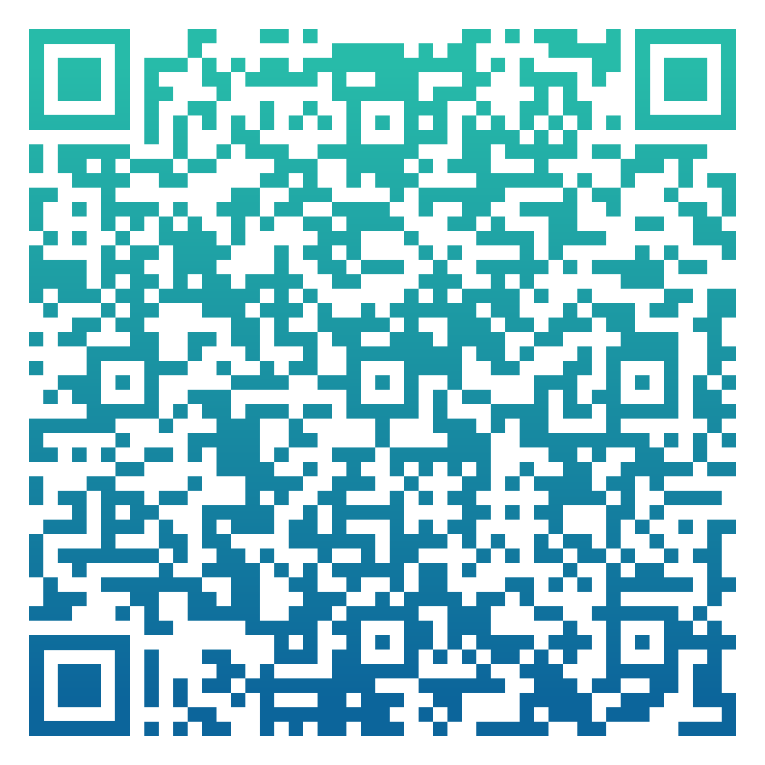





ВЫ ПОДКЛЮЧИЛИСЬ
НА ВЕБИНАР
Более подробная информация размещена на сайте в разделе
«Господдержка. НИОКР и омологация»
Компенсация части
затрат в целях создания новой конкурентоспособной промышленной
продукции, связанных с проведением
НИОКР и омологацией
До начала мероприятия осталось
несколько минут, пожалуйста:
ПРОВЕРЬТЕ
ЗВУК:
ПРОВЕРЬТЕ
НАСТРОЙКИ:
(сейчас играет музыка,
если вы ее слышите
– все хорошо!)
микрофон
отключен
камера
отключена
Просьба направлять вопросы ПОСЛЕ завершения презентации

Slide 2



РЕГЛАМЕНТИРУЮЩИЕ ДОКУМЕНТЫ
1
2
3
4
Утвержден перечень государств и территорий,
используемых для промежуточного
(офшорного) владения активами в Российской Федерации
Постановления Правительства РФ от 25.10.2023 №1780 и №1781
Решение о порядке предоставления субсидии № 22-60343-00327-Р
Объявление об отборе
от 03.06.2024
Шифр: 24-020-60343-1-3570
Приказ Минфина России
от 26.05.2022 № 83н
Правила предоставления субсидий и Правила отбора получателей субсидии
Утвержден порядок предоставления субсидий
из федерального бюджета
Утвержден перечень продукции
Правила и условия
предоставления субсидий
на компенсацию части затрат, связанных с НИОКР или омологацией существующей промышленной продукции для внешних рынков
2024

Slide 3

ОБЩАЯ ИНФОРМАЦИЯ ОБ ОТБОРЕ 2024
Объем распределяемых средств в отборе:
2024 – 1 419,79 млн руб.
2025 – 2 252,99 млн руб.
2026 – 4 277, 99 млн руб.
70 % НИОКР
30% Омологация
ЦЕЛЬ ПОДДЕРЖКИ
БЮДЖЕТ ОТБОРА 2024
СРОКИ
Государственная поддержка российских организаций на компенсацию части затрат в целях создания новой конкурентоспособной промышленной продукции, связанных с проведением НИОКР или омологацией для внешних рынков в рамках реализации национального проекта «Международная кооперация и экспорт»
Прием заявок:
10 июня – 11 июля
Рассмотрение и оценка:
12 июля – 29 июля
Срок объявления победителей:
до 8 августа
Срок заключения соглашения:
до 23 августа
ЛИМИТЫ ПО НАПРАВЛЕНИЯМ
ОРГАНИЗАТОР ОТБОРА
СПОСОБ ОТБОРА
ПОДАЧА ЗАЯВОК
Конкурс. Заявке присваивается рейтинговый балл в соответствии с критериями оценки
ГИСП - государственная электронная система промышленности https://gisp.gov.ru/
Министерство промышленности и торговли Российской Федерации

Slide 4

ЭТАПЫ ПОЛУЧЕНИЯ ПОДДЕРЖКИ
д до 11.07.2024
д до 08.08.2024
д до 23.08.2024
1
Подача заявки на участие в конкурс в ГИСП
2
3
Заключение соглашения о предоставлении субсидии на 3-х летний период (2024, 2025, 2026)
Объявление о об отборе 2024
Рассмотрение и оценка заявок, определение победителей конкурса
д ежегодно до 01.08.
д ежегодно до 01.10.
д 20 раб. дней
В рамках соглашения
4
Подтверждение размера субсидии на текущий год
5
Предоставление заявления на субсидию текущего года с приложением копий документов, подтверждающих понесенные затраты на проект
6
Проверка расчета размера субсидии и выполнения плана мероприятий
д 10 раб. дней
д ежегодно до 15.02
ЭКСПОРТ 2025-2028
Обязательная отчетность
7
Перечисление суммы субсидии текущего года
8
Предоставление таможенных документов в целях подтверждения экспорта продукции в отношении которой выполнялся НИОКР
x 4
от суммы субсидии

Slide 5








ТРЕБОВАНИЯ К УЧАСТНИКАМ ОТБОРА
НЕ является иностранным агентом
НЕ является иностранным ЮЛ или российским ЮЛ,
в уставном капитале которого доля участия иностранных ЮЛ в совокупности превышает 25%
НЕ находится в перечнях организаций
и физических лиц, связанных
с террористическими организациями
и террористами или с распространением оружия массового уничтожения
НЕ находится в перечне организаций
и физических лиц, в отношении которых имеются сведения об их причастности
к экстремистской деятельности или терроризму
ТРЕБОВАНИЯ
К ПОЛУЧАТЕЛЯМ ПОДДЕРЖКИ
отсутствует просроченная задолженность по возврату в бюджет бюджетной системы РФ, иных субсидий, бюджетных инвестиций, а также иная просроченная задолженность по денежным обязательствам перед РФ
НЕ получает средств из федерального бюджета на основании иных НПА РФ, решений о порядке предоставления субсидии на соответствующие цели
НЕ находится в процессе реорганизации, ликвидации, в отношении его не введена процедура банкротства
в реестре дисквалифицированных лиц
отсутствуют сведения о членах коллегиального исп. органа, лице, исполняющем функции единоличного исп. органа, или главном бухгалтере
иные требования в соответствии с объявлением об отборе

Slide 6




ПРОЕКТ: СОЗДАНИЕ НОВОЙ ПРОМЫШЛЕННОЙ ПРОДУКЦИИ
ПРОДУКЦИЯ
ВНЕБЮДЖЕТНЫЕ ИСТОЧНИКИ
Продукция включена в утвержденный Решением перечень кодов ТЭН ВЭД
Не менее 50% от общей стоимости работ на проект привлечено из внебюджетных источников
ТРЕБОВАНИЯ ВНЕШНИХ РЫНКОВ
ПАТЕНТНЫЕ ПРАВА
Подтверждены требования внешних рынков на которые запланирована поставка продукции
Ожидается получение результатов интеллектуальной деятельности способных к охране в качестве патентных прав (изобретение, промышленный образец, полезная модель)
ПЛАН РЕАЛИЗАЦИИ ПРОЕКТА
ЭКСПОРТ
Сформирован план реализации проекта, содержащий события этапов и сроки их достижения
Запланирован экспорт создаваемой продукции в 2025 – 2028 гг. в размере не менее чем в 4 раза превышающий запрашиваемую сумму субсидии

Slide 7
ОПРЕДЕЛЕНИЕ РАЗМЕРА СУБСИДИИ
Важно максимально точно определить запрашиваемую сумму субсидии на 3-х летний период по проекту
Невостребованная в текущем году сумма субсидии не переносится на следующий год, при этом размер обязательств по экспорту не сокращается
ВИДЫ КОМПЕНСИРУЕМЫХ ЗАТРАТ
ВАЖНЫЕ УСЛОВИЯ
ФОТ работников проекта
аренда нежилых помещений, оборудования и оснастки
оплата услуг организаций, привлекаемых для НИОКР или омологации
приобретение изделий сравнения
содержание и эксплуатация
исследовательского оборудования
материальные затраты
амортизация ОС и НМА
производство опытной партии продукции, ее тестирование и испытание
госпошлина за регистрацию РИД
Компенсация до 50 % понесенных затрат на проект
Затраты непосредственно связаны с проектом и документально подтверждены
Затраты понесены в течение 36 месяцев, начиная с 01.07.2023
Раздельный учет затрат на проект
Предусмотрены лимиты и ограничения по части затрат
до 900 млн руб. – на 3 года НИОКР
до 200 млн руб. – на 3 года омологации

Slide 8
КОНКУРС
ЗАЯВКА
Показатель ранжирования рассчитывается в ГИСП исходя из заявленных организацией наилучших условий достижения результата субсидии и показателей.
Заявке с максимальным значением показателя ранжирования соответствует максимальный рейтинг «1», остальные заявки упорядочиваются по мере уменьшения значения показателя ранжирования..
Победители отбора – все организации включенные в рейтинг по результатам рассмотрения и оценки заявок в пределах объема распределяемой субсидии.
Участники прошедшие отбор, но не признанные победителями по причине недостаточности лимитов бюджетных обязательств сохраняют присвоенный номер в рейтинге, и в случае наличия бюджетных обязательств в текущем году участвуют в распределении средств субсидии без проведения повторного отбора.
ОТКЛОНЕНА
ПРИЗНАНА НАДЛЕЖАЩЕЙ
Непредставление документов
Недостоверность информации
ОЦЕНКА В СООТВЕТСТВИИ С КРИТЕРИЯМИ
ПРИСВОЕНИЕ ПОКАЗАТЕЛЯ РАНЖИРОВАНИЯ
ВКЛЮЧЕНИЕ В РЕЙТИНГ

Slide 9





Контакты для консультации по получению мер государственной поддержки:
8-800-550-01-88
info@exportcenter.ru
ОТВЕТСТВЕННЫЕ СОТРУДНИКИ:
+7 (495) 937-4747 (доб. 1229,1411)
certificate@exportcenter.ru
Государственная информационная
система промышленности (ГИСП)
gisp.gov.ru/pp931

